Slide 1
进程调度
软件部-----邵望权

Slide 2
目录
进程产生
进程调度
实际应用

Slide 3
进程的产生
Linux系统的启动
0号进行的由来
创建
fork
产生
进程
进程描述符task_strust
状态

Slide 4
进程
进程：是处于执行期的程序及其相关资源的总称。
在内核中对进程的描述是通过tast_struct，进程描述符记录。
Tast_struct
Thread_info
进程的状态
进程的生命周期

Slide 5
Task_struct
内核数据结构
进程链表
Init_task

Slide 6
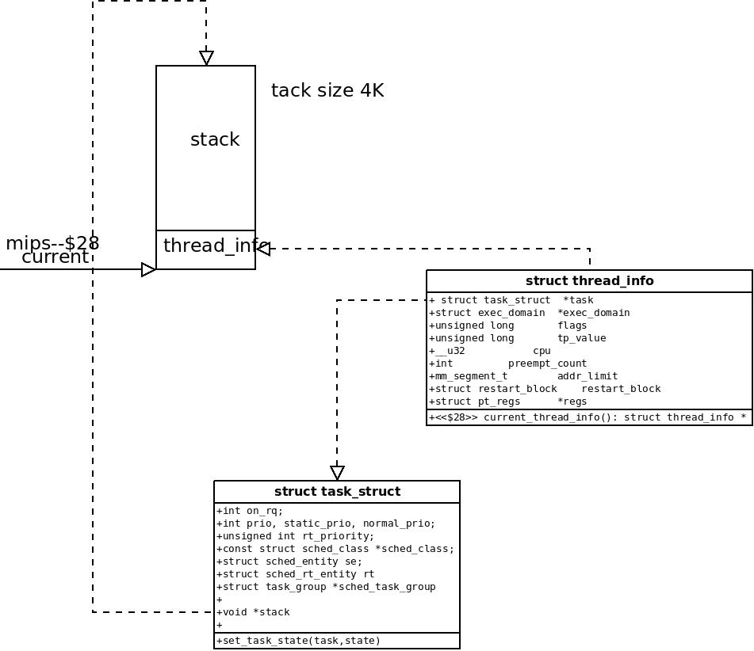
内核栈和进程描述符之间的关系

Slide 7
进程生命周期
进程是一个动态的实体。
进程因创建而产生，因调度而执行，因撤销而消亡
do_fork → schedule → exit
三种状态：
就绪态： 进程已经获得了除cpu以外的所有其它资源，在就绪队列中等待cpu调度。
执行状态： 已经获得cpu以及所有需要的资源正在运行。
阻塞状态(等待状态)： 进程因等待所需要的资源而放弃处理器，或者进程本来就不拥有处理器，且其它资源也没有满足。

Slide 8
进程状态描述
TASK_RUNNING
TASK_INTERRUPTIBLE
TASK_UNINTERRUPTIBLE
__TASK_TRACED
__TASK_STOPPED

Slide 9
转化关系
新进程
终止
允许
退出
被抢占
就绪
运行
调度
事件完成
等待事件
阻塞

Slide 10
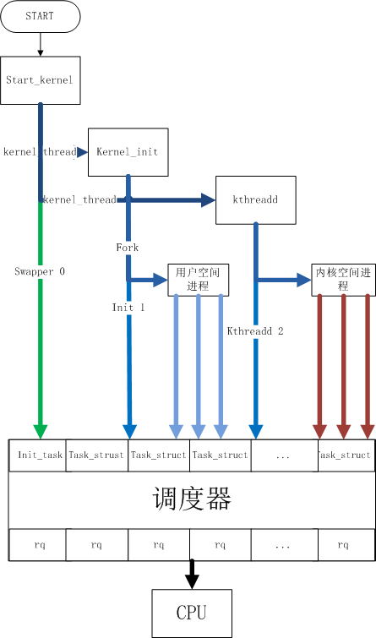
Linux内核进程关系
单核处理器，多核有所不同

Slide 11
道生一，一生二，
二生三，三生万物
-----出自老子的《道德经》第二十四章

Slide 12
进程创建
用户空间
fork
fork创造的子进程是父进程的完整副本，复制了父进程的资源
vfork
vfork创建的子进程与父进程共享数据段,
clone
将父进程资源有选择地复制给子进程(带有参数)
内核空间
kernel_thread

Slide 13
clone
函数：
int clone(int (*fn)(void *), void *child_stack, int flags, void *arg)
fn为函数指针，此指针指向一个函数体，即想要创建进程的静态程序；
child_stack为给子进程分配系统堆栈的指针；
arg就是传给子进程的参数；
flags为要复制资源的标志：
CLONE_PARENT 创建的子进程的父进程是调用者的父进程，新进程与创建它的进程成了“兄弟”而不是“父子”
CLONE_FS 子进程与父进程共享相同的文件系统
CLONE_FILES 子进程与父进程共享相同的文件描述符表
CLONE_NEWNS 在新的namespace启动子进程
CLONE_SIGHAND 子进程与父进程共享相同的信号处理（signal handler）表
CLONE_PTRACE 若父进程被trace，子进程也被trace
CLONE_VFORK 父进程被挂起，直至子进程释放虚拟内存资源
CLONE_VM 子进程与父进程运行于相同的内存空间
CLONE_PID 子进程在创建时PID与父进程一致
CLONE_THREAD Linux 2.4中增加以支持POSIX线程标准，子进程与父进程共享相同的线程群

Slide 14
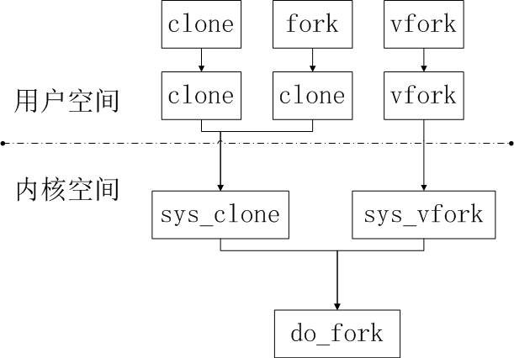
三者关系

Slide 15
示例
fork
vfork
clone

Slide 16
区别联系
区别：
fork() 子进程拷贝父进程的数据段，代码段。
vfork() 子进程与父进程共享数据段。
fork和vfork，拷贝完成后都是子进程先执行。
vfork在子进程执行时，父进程将被阻塞。
联系：
子进程都是通过父进程拷贝得到。

Slide 17
系统调用
sys_fork
do_fork(SIGCHLD, 0, 0, NULL, NULL)
sys_vfork
do_fork(CLONE_VFORK | CLONE_VM | SIGCHLD, 0, 0, NULL, NULL);
sys_clone
do_fork(clone_flags, newsp, 0, parent_tidptr, child_tidptr)

Slide 18
do_fork
函数：
long do_fork(unsigned long clone_flags, unsigned long stack_start, unsigned long stack_size, int __user *parent_tidptr, int __user *child_tidptr)
参数：
clone_flags与clone()参数flags相同, 用来控制进程复制过的一些属性信息, 描述你需要从父进程继承那些资源。
stack_start与clone()参数stack_start相同, 子进程用户态堆栈的地址regs是一个指向了寄存器集合的指针, 其中以原始形式, 保存了调用的参数, 该参数使用的数据类型是特定体系结构的struct pt_regs，其中按照系统调用执行时寄存器在内核栈上的存储顺序, 保存了所有的寄存器, 即指向内核态堆栈通用寄存器值的指针，通用寄存器的值是在从用户态切换到内核态时被保存到内核态堆栈中的(指向pt_regs结构体的指针。当系统发生系统调用，即用户进程从用户态切换到内核态时，该结构体保存通用寄存器中的值，并被存放于内核态的堆栈中)
stack_size用户状态下栈的大小, 该参数通常是不必要的, 总被设置为0
parent_tidptr与clone的ptid参数相同, 父进程在用户态下pid的地址，该参数在CLONE_PARENT_SETTID标志被设定时有意义child_
tidptr与clone的ctid参数相同, 子进程在用户态下pid的地址，该参数在CLONE_CHILD_SETTID标志被设定时有意义

Slide 19
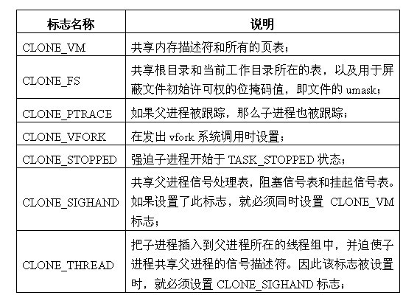
进程创建的相关属性

Slide 20
do_fork流程
调用 copy_process 为子进程复制出一份进程信息
如果是 vfork（设置了CLONE_VFORK和ptrace标志）初始化完成处理信息
调用 wake_up_new_task 将子进程加入调度器，为其分配 CPU
如果是 vfork，父进程等待子进程完成 exec 替换自己的地址空间

Slide 21
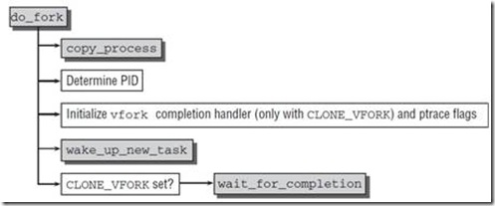
do_fork现实

Slide 22
copy_process流程
调用 dup_task_struct 复制当前的 task_struct
检查进程数是否超过限制
初始化自旋锁、挂起信号、CPU 定时器等
调用sched_fork 初始化进程数据结构，并把进程状态设置为 TASK_RUNNING
复制所有进程信息，包括文件系统、信号处理函数、信号、内存管理等
调用 copy_thread初始化子进程内核栈
为新进程分配并设置新的 pid

Slide 23
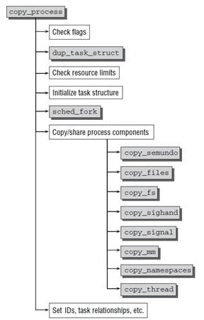
copy_process

Slide 24
问题
使用fork创建进程时，为什么父进程返回子进程ID，而子进程返回0？

Slide 25
COW---copy on write
写时拷贝是一种可以推迟甚至免除拷贝数据的技术。内核此时并不复制整个进程地址空间，而是让父进程和子进程共享同一个拷贝。只有在需要写入的时候，数据才会被复制，从而使各个进程拥有各自的拷贝。也就是说，资源的复制只有在需要写入的时候才进行，在此之前，只是以只读方式共享。

Slide 26
COW实现

Slide 27
消亡
进程的消亡：
一个进程既有父进程又有子进程，因此进程消亡时，既要通知父进程，也要安排好子进程（找养父）。
实现：
sys_exit()
sys_wait4()

Slide 28
do_exit()
调用in_interrupt()检查中断服务程序是否调用了do_exit()（只有进程才能主动调用sys_exit()，中断服务程序在任何时候都不能调用do_exit()；
进程0不能消亡，因此检查当前进程的pid是否为0（即idle进程）；
设置进程退出码，父进程将会获取；
调用exit_mm()释放内存地址空间；
如果进程排队等候IPC信号，则调用exit_sem()离开队列；
调用exit_files()和exit_fs()分别递减文件描述符、文件系统数据的引用计数；如果某个引用计数为零，则释放相应的资源；
调用exit_task_namespaces()释放命名空间；
调用check_stack_usage()检查进程内核栈的使用情况，并调用exit_thread()释放struct thread_info结构体；
调用exit_notify()->forget_original_parent()给当前进程的所有子进程按照以下规则重新寻找“养父”，设置进程状态exit_state=EXIT_ZOMBIE
如果当前进程是一个线程，养父为同一线程组中的下一个线程；
养父是当前进程的祖先进程；
养父是init进程；
do_exit调用schedule切换到新的进程。

Slide 29
子进程处理
养父进程使用sys_waitpid()->sys_wait4()处理消亡的子进程，处理过程如下：
1、在当前进程的栈中定义一个structwait_opts wo数据结构，重点关注wait_queue_tchild_wait成员；
2、调用add_wait_queue()将wo的child_wait成员加入到当前进程的wait_chldexit队列中；
3、设置当前进程的运行状态为可中断状态（INTERRUPTIBLE）；
4、如果子进程满足以下条件：
a）子进程的状态为EXIT_DEAD，跳转到5）；
b）子进程的状态为EXIT_ZOMBIE，则调用wait_task_zombie()处理子进程消亡，跳转到5）；
c）子进程的状态为STOPPED，则调用wait_task_stopped()处理子进程的消亡，跳转到5）；
d）否则，调用wait_task_continued()继续执行；调用schedule()将当前进程睡眠，等到下一次被调度时，程序跳转到4）执行。
5、设置当前进程的运行状态为TASK_RUNNING；
6、调用remove_wait_queue()将child_wait从wait_chldexit队列中移除。

Slide 30
特殊情况
孤儿进程：
一个父进程退出，而它的一个或多个子进程还在运行，那么那些子进程将成为孤儿进程
僵尸进程：
一个进程使用fork创建子进程，如果子进程退出，而父进程并没有调用wait或waitpid获取子进程的状态信息，那么子进程的进程描述符仍然保存在系统中。这种进程称之为僵死进程。

Slide 31
进程调度
为什么调度

